Slide 1
Субкультура неформальных молодежных течений

Slide 2
Что такое молодежная субкультура?
Субкультура (лат. sub — под и cultura — культура; подкультура) понятие — обозначающее часть культуры общества, отличающейся своим поведением от преобладающего большинства, а также социальные группы носителей этой культуры.
В 1950 году американский социолог Дэвид Риcмен в своих исследованиях вывел понятие субкультуры

Slide 3
Кто такие неформалы?
Неформалы —
социальная группа;
общее название для представителей различных субкультурных молодёжных движений
(в СССР 80-90-х годов XX века).

Slide 4
Классификация неформальных молодежных организаций
Музыкальные
В спорте
Философской направленности
Политические

Slide 5
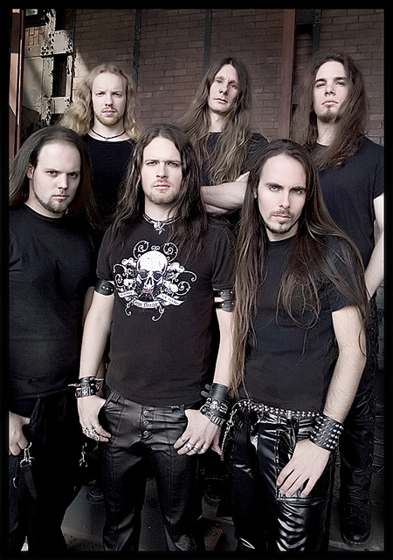
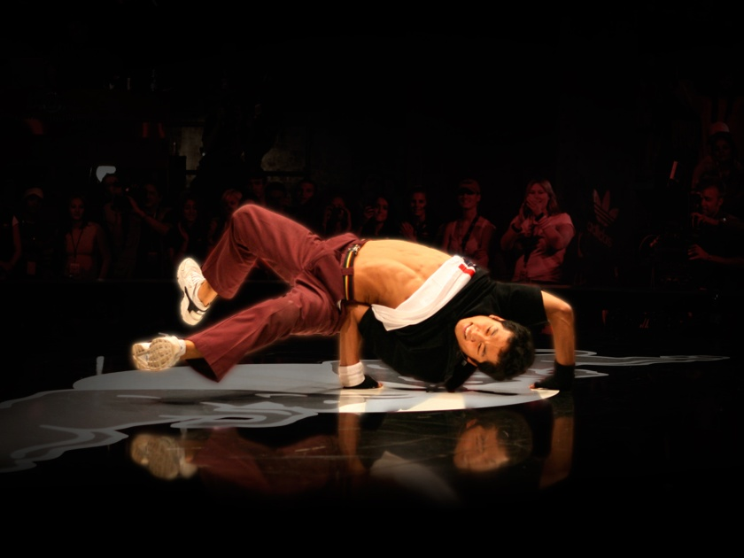
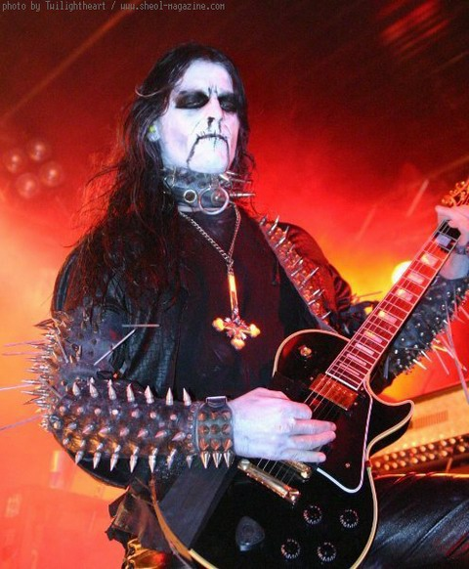
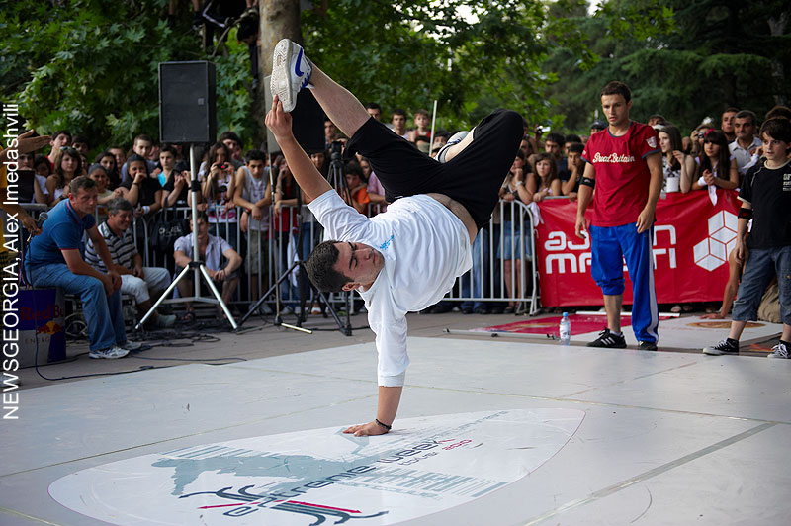
Музыкальные неформальные организации
металлисты
брейкеры

Slide 6
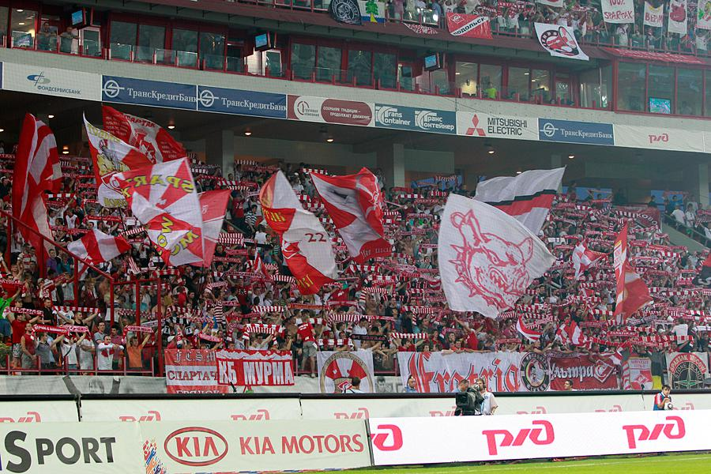
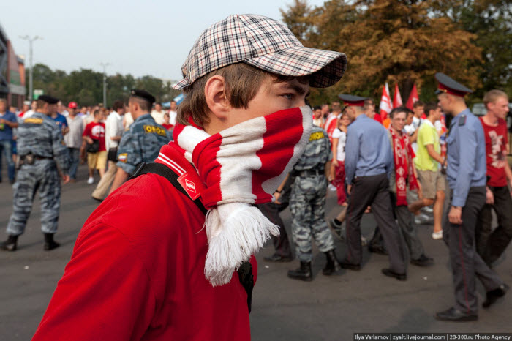
Неформальные организации в спорте
Фанаты Спартака
Фанаты Зенита

Slide 7
Неформальные организации в спорте
рокеры

Slide 8
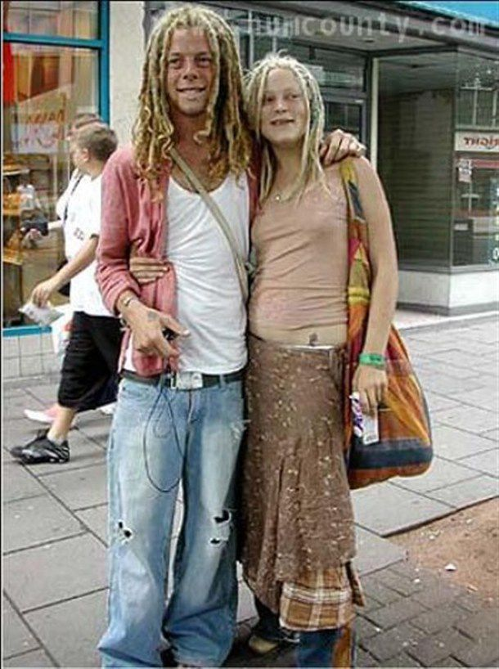
Неформальные организации философской направленности
хиппи

Slide 9
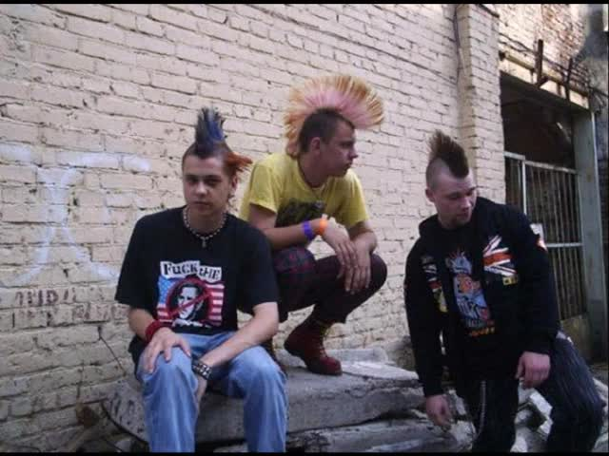
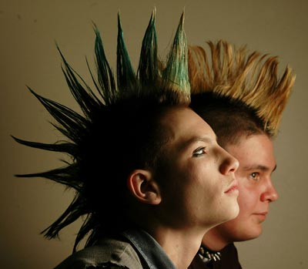
панки

Slide 10
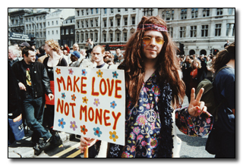
Политические неформальные организации
ПАЦИФИСТЫ требуют особых отношений между властью и молодежью; выступают против угрозы войны; одобряют борьбу за мир.

Slide 11
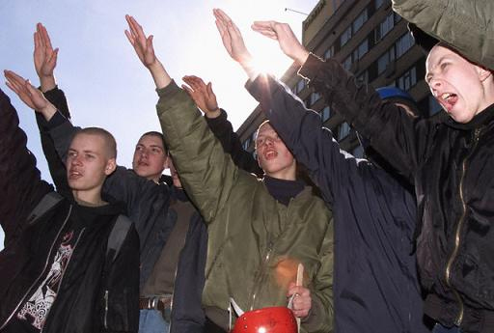
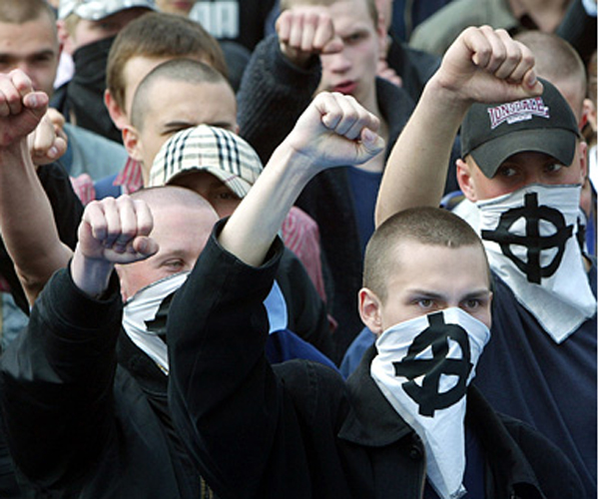
НАЦИСТЫ (ИЛИ СКИНХЕДЫ)

Slide 12
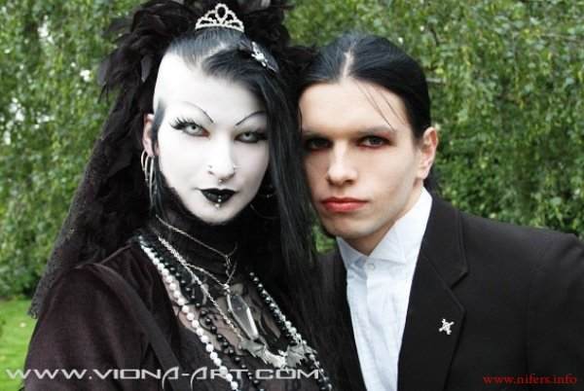
Субкультура готов

Slide 13
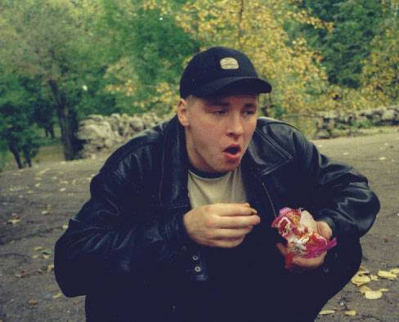
Субкультура гопников

Slide 14
Субкультура мажоров

Slide 15
Субкультура эмо

Slide 16
Вопросы для обсуждения
Как вы относитесь к субкультуре перечисленных неформальных молодежных движений?
Объективно оцените субкультуру некоторых неформальных молодежных течений или движений: каковы по вашему мнению, позитивные и негативные тенденции в их деятельности?

